Slide 1



ΔΙΑΔΙΚΑΣΙΑ ΥΠΟΒΟΛΗΣ & ΕΞΕΤΑΣΗΣ ΑΙΤΗΣΗΣ ΓΙΑ ΕΓΓΡΑΦΗ ΕΠΙΧΕΙΡΗΣΕΩΝ
ΣΤΟ ΜΗΤΡΩΟ ΚΟΙΝΩΝΙΚΩΝ ΕΠΙΧΕΙΡΗΣΕΩΝ
Κλάδος Εγγραφής Κοινωνικών Επιχειρήσεων
Υπηρεσία Συνεργατικών Εταιρειών
Υπεύθυνη Κλάδου: Κα Μαίρη Ιακώβου – Χανδριώτη ΑΛΣΕ
Παρουσίαση: Έλενα Γιαννουλάτου –ΛΣΕ Α΄
Οκτώβριος, 2026

Slide 2
1. Νομικό Πλαίσιο για τη διαδικασία Εγγραφής
To νομικό πλαίσιο που διέπει την εγγραφή επιχειρήσεων στο Μητρώο των Κοινωνικών Επιχειρήσεων είναι:
O περί Κοινωνικών Επιχειρήσεων Νόμος,
Οι περί Κοινωνικών Επιχειρήσεων Κανονισμοί και
Οι Κατευθυντήριες Γραμμές που εκδόθηκαν από την Υπηρεσία Συνεργατικών Εταιρειών.
Στο πλαίσιο αυτό, καθορίζονται τα κριτήρια που πρέπει να πληροί μια νομική οντότητα για να εγγραφεί στο μητρώο κοινωνικών επιχειρήσεων ως κοινωνική επιχείρηση γενικού σκοπού ή ως κοινωνική επιχείρηση ένταξης.

Slide 3
2. Βασικά Βήματα για όσους ενδιαφέρονται να υποβάλουν Αίτηση
Εκδήλωση αρχικού ενδιαφέροντος: Η ενδιαφερόμενη επιχείρηση επικοινωνεί με την ΥΣΕ για γνωστοποίηση της πρόθεσης της να υποβάλει αίτηση εγγραφής στο Μητρώο Κοινωνικών Επιχειρήσεων.
Υποβολή Συνοπτικού Σημειώματος (Concept Note): Η επιχείρηση συμπληρώνει το πρότυπο έντυπο «Συνοπτικού Σημειώματος» για προκαταρκτική εξέταση της δυνατότητας υποβολής αίτησης.
Έγκριση υποβολής αίτησης: Εφόσον διαπιστωθεί ότι πληρούνται οι βασικές προϋποθέσεις όπως π.χ. η κοινωνική αποστολή ως κύριος σκοπός, η κατάλληλη νομική μορφή, τα έσοδα ( ≥ 70%) προέρχονται από επιχειρηματικής δραστηριότητα, η μη υπαγωγή στις κρατικές επιχειρήσεις κλπ, η ΥΣΕ δίνει το «πράσινο φως» για την υποβολή αίτησης.
Γνωστοποίηση πρόθεσης επιχείρησης για εγγραφή στο Μητρώο: Επιχείρηση που προτίθεται να αιτηθεί την εγγραφή της στο Μητρώο, γνωστοποιεί την πρόθεση της, προς ενημέρωση του κοινού, με δημοσίευση σε δύο (2) ημερήσιες εφημερίδες Παγκύπριας κυκλοφορίας είτε στην έντυπή είτε στην ηλεκτρονική έκδοση τους.
Κόστος: Ατελώς (€0).
6. Υποστήριξη: Κατευθυντήριες Γραμμές &
Επικοινωνία με Κλάδο Εγγραφών για απορίες διευκρινήσεις
Η ΥΣΕ έχει υποστηρικτικό και καθοδηγητικό ρόλο.

Slide 4
3. Βήματα για τη Διαδικασίας Υποβολής και
Εξέτασης Αίτησης
1. Υποβολή αίτησης και συνοδευτικών εγγράφων:
  Το έντυπο αίτησης (Α1002)είναι διαθέσιμο στην ιστοσελίδα της ΥΣΕ gov.cy/cssda.
  Η αίτηση και τα συνημμένα αυτής υποβάλλονται στο ηλεκτρονικό ταχυδρομείο commissioner@cssda.gov.cy
2.Προκαταρκτική Αξιολόγηση: Η αρμόδια αρχή ελέγχει την αίτηση και τα συνοδευτικά έγγραφα ως προς την πληρότητα τους.
3.Ειδοποίηση για ελλείψεις: Εφόσον απαιτείται η υποβολή συμπληρωματικών στοιχείων, η υποψήφια ΚΕ κατόπιν ειδοποίησης από την αρμόδια αρχή, θα πρέπει να τα προσκομίσει ώστε να προχωρήσει η διαδικασία εξέτασης.
4.Εξέταση και Απόφαση: Η αρμόδια αρχή εξετάζει την αίτηση και αποφασίζει για Έγκριση ή Απόρριψη της.
5.Ενημέρωση Αιτητή: Η αρμόδια αρχή ενημερώνει γραπτώς την επιχείρηση για την απόφαση της.

Slide 5
4. Τι περιλαμβάνει το έντυπο της αίτησης
ΜΕΡΟΣ Α — Συμπληρώνονται τα στοιχεία της επιχείρησης (Όνομα, Αρ. Εγγραφής, Νομική μορφή, Έδρα,Email, Τηλ., Στοιχεία Εκπροσώπου
ΜΕΡΟΣ Β — Συμπληρώνονται τα στοιχεία για τη Διοίκηση και τους Αξιωματούχους της Επιχείρησης (Μέλη Διοικητικού Συμβουλίου/ Επιτροπείας / Συνεταίροι, Διευθυντής / Γραμματέας)
ΜΕΡΟΣ Γ — Σύντομη περιγραφή του κύριου σκοπού λειτουργίας της Κοινωνικής Επιχείρησης ανάλογα με την κατηγορία της κοινωνικής επιχείρησης (Γενικού Σκοπού ή Ένταξης)
ΜΕΡΟΣ Δ — Συμπληρώνονται τα στοιχεία για τα Μέλη και τους πραγματικούς δικαιούχους δηλ. τα φυσικά πρόσωπα που τελικά κατέχουν ή ελέγχουν μια επιχείρηση, άμεσα ή έμμεσα.
ΜΕΡΟΣ Ε — Πίνακας με τα Έγγραφα που πρέπει να επισυνάπτονται – Βλ. επόμενη διαφάνεια

Slide 6
5. Απαιτούμενα Έγγραφα– Μέρος Ε της Αίτησης
 | ΠΡΕΠΕΙ ΝΑ ΥΠΟΒΛΗΘΟΥΝ ΜΕ ΤΗΝ ΑΙΤΗΣΗ ΟΛΑ ΤΑ ΠΙΟ ΚΑΤΩ ΓΙΑ ΝΑ ΘΕΩΡΕΙΤΑΙ ΠΛΗΡΗΣ Η ΑΙΤΗΣΗ
 | Πρακτικό συνεδρίασης Διοικητικού Συμβουλίου/Επιτροπείας/Συνεταίρων για το διορισμό του εκπροσώπου της επιχείρησης για υποβολή της αίτησης και των εγγράφων που την συνοδεύουν
2. | Πιστοποιημένο αντίγραφο του Ιδρυτικού Εγγράφου και Καταστατικού (ή των Ειδικών Κανονισμών για Συνεργατικές Εταιρείες.
3. | Πιστοποιητικό Εγγραφής
4. | Πιστοποιητικό Διεύθυνσης Εγγεγραμμένου Γραφείου
5. | Πιστοποιητικό Διευθυντών και Γραμματέα ή μελών Επιτροπείας και Γραμματέα
6. | Πιστοποιητικό Μετόχων/Μελών
7. | Πιστοποιητικό Εγκεκριμένου και Εκδομένου Κεφαλαίου
8. | Πιστοποιητικό ότι η εταιρεία υφίσταται
9. | Τελευταίες Εξελεγμένες Οικονομικές Καταστάσεις (Για το προηγούμενο έτος τουλάχιστον – Δεν ισχύει για νεοσυσταθείσες επιχειρήσεις )
10 | Επιχειρηματικό σχέδιο / μελέτη βιωσιμότητας
11. | Οργανόγραμμα (με θέσεις και μισθολογικές απολαβές)
12. | Δημοσίευση της πρόθεσης της επιχείρησης για εγγραφή στο Μητρώο
13 | Υπεύθυνές Δηλώσεις του εκπροσώπου της επιχείρησης
14. | Πιστοποιητικό τελικών πραγματικών δικαιούχων (όπου προβλέπεται με βάση το νόμο σύστασης της επιχείρησης)

Slide 7
6. Ετοιμασία Συνοδευτικών Εγγράφων
Ο πίνακας 2.2. των Κατευθυντήριων Γραμμών αποτελεί ένα χρήσιμο εργαλείο για τους αιτητές, καθώς συγκεντρώνει τις απαραίτητες νομοθετικές πρόνοιες που πρέπει να περιλαμβάνονται στα έγγραφα που συνοδεύουν την αίτηση.
Τα συνοδευτικά έγγραφα στα οποία θα πρέπει να συμπεριληφθούν οι εν λόγω πρόνοιες της Νομοθεσίας είναι:
Έγγραφα ίδρυσης και λειτουργίας: ΙΕ/ΚΕ/ΕΚ – Χρειάζεται η τροποποίηση των υφιστάμενων ώστε να συμπεριληφθούν σε αυτά οι πρόνοιες του νόμου.
Επιχειρηματικό σχέδιο / Μελέτη βιωσιμότητας: Ετοιμάζεται για περίοδο τριών (3) ετών, με ρεαλιστικές οικονομικές προβλέψεις και σύμφωνα με την αρχή της αναλογικότητας αφού ληφθούν υπόψη οι πρόνοιες του Νόμου που διέπουν τη λειτουργία των ΚΕ.
Οργανόγραμμα Κοινωνικών Επιχειρήσεων Ένταξης: Θα πρέπει να περιλαμβάνει τα στοιχεία εργαζομένων από ευπαθείς ομάδες, ως προς το σύνολο του προσωπικού στη βάση (i) αριθμoύ ατόμων, (ii) μισθοδοσίας και (iii) ανθρωποώρες.

Slide 8
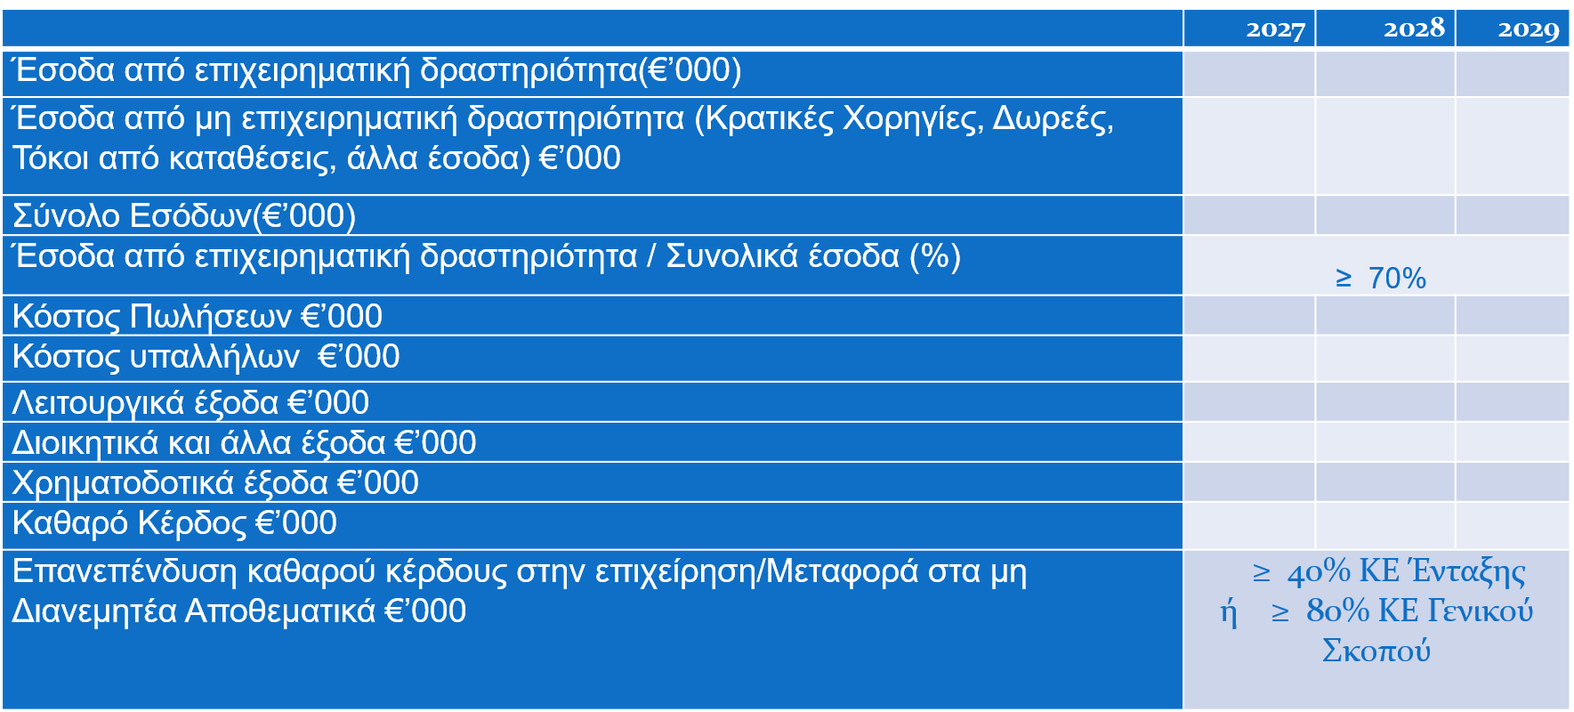
7. Ενδεικτικός Πίνακας Προβλέψεων στο τριετές Επιχειρηματικό Πλάνο

Slide 9
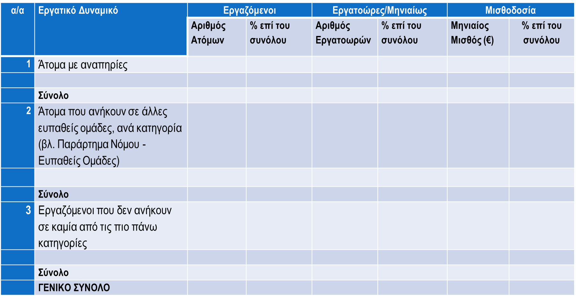

8. Ενδεικτικό Οργανόγραμμα
Κοινωνικής Επιχείρησης Ένταξης

Slide 10

Συμπεράσματα
Η σωστή προετοιμασία και η έγκαιρη υποβολή των απαιτούμενων στοιχείων συμβάλλουν στην ομαλή ολοκλήρωση της διαδικασίας.
Η σωστή καθοδήγηση από την ΥΣΕ μπορεί να διευκολύνει τον αιτητή σε κάθε στάδιο της διαδικασίας
Στόχος της Υπηρεσίας Συνεργατικών Εταιρειών
Σωστή ενημέρωση → Αποτελεσματική καθοδήγηση →
Ομαλή ολοκλήρωση της διαδικασίας εγγραφής

Slide 11
Κλάδος Εγγραφών - Στοιχεία Επικοινωνίας
👤 Υπεύθυνη Κλάδου | 📞 Τηλέφωνο | ✉️ Email
Κα Μαίρη Ιακώβου – Χανδριώτη Ανώτερη Λειτουργός | 22401524 | mchandrioti@cssda.gov.cy
Υπεύθυνοι Λειτουργοί
👤 Ονοματεπώνυμο | 📞 Τηλέφωνο | ✉️ Email
Κα Έλενα Γιαννουλάτου – Μίσιη | 22401530 | eyianoulatou@cssda.gov.cy
Κα Μήλια Χαμάτσου – Γρηγορίου | 22401519 | mhamatsou@cssda.gov.cy

Slide 12


ΕΥΧΑΡΙΣΤΟΥΜΕ
ΓΙΑ ΤΗΝ ΠΡΟΣΟΧΗ ΣΑΣ

